Slide 1
汇报人：杨东升
汇报日期：2023.10.27

Slide 2
周进展概述
论文题目
多时相遥感影像的变化检测研究现状与展望
Deep Learning for Change Detection in Remote
Sensing Images: Comprehensive Review
and Meta-Analysis
Adaptive Effective Receptive Field Convolution for
Semantic Segmentation of VHR Remote
Sensing Images

Slide 3
多时相遥感影像的变化检测研究现状与展望
张祖勋,姜慧伟,庞世燕,等．多时相遥感影像的变化检测研究现状与展望[J]．测绘学报,２０２２,５１(７):１０９１Ｇ１１０７．

Slide 4
多时相遥感影像的变化检测研究现状与展望
文章主要从几何和语义两个角度对变化检测方法进行了分析和归纳总结
重点分析了几何信息的利用方式及深度神经网络的特征融合方式
最后对当前变化检测应用中遇到的核心问题及未来发展趋势进行了梳理与展望.

Slide 5
多时相遥感影像的变化检测研究现状与展望
现状：当前研究还是主要集中于双时相影像变化检测,时序影像的研究也局限于仅仅对双时相的扩展,并没有充分发挥时间序 列的优势.
变化检测的本质：模式识别与分类

Slide 6
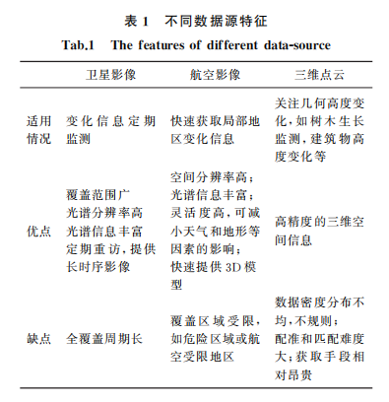
多时相遥感影像的变化检测研究现状与展望
数据源类型及特征

Slide 7
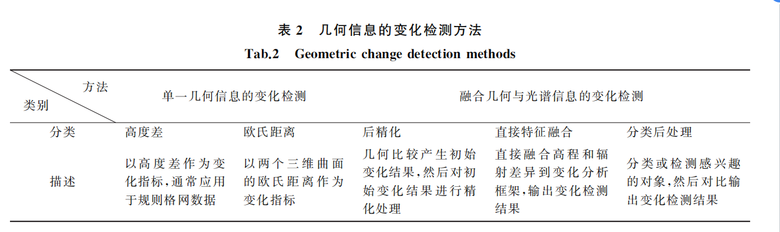
多时相遥感影像的变化检测研究现状与展望

Slide 8
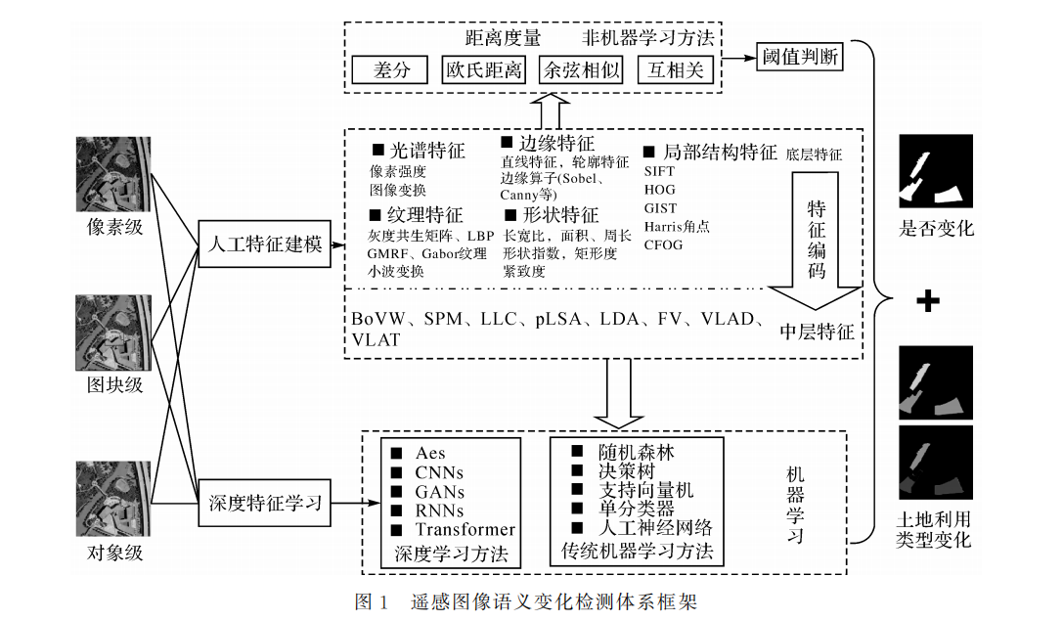
多时相遥感影像的变化检测研究现状与展望

Slide 9
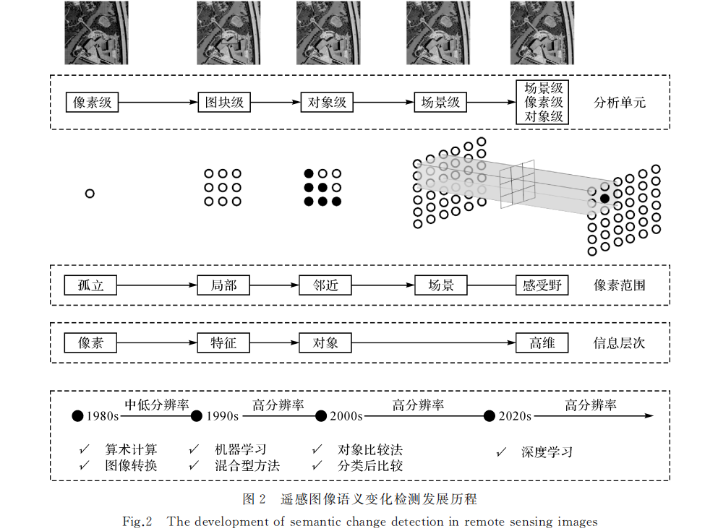
多时相遥感影像的变化检测研究现状与展望

Slide 10
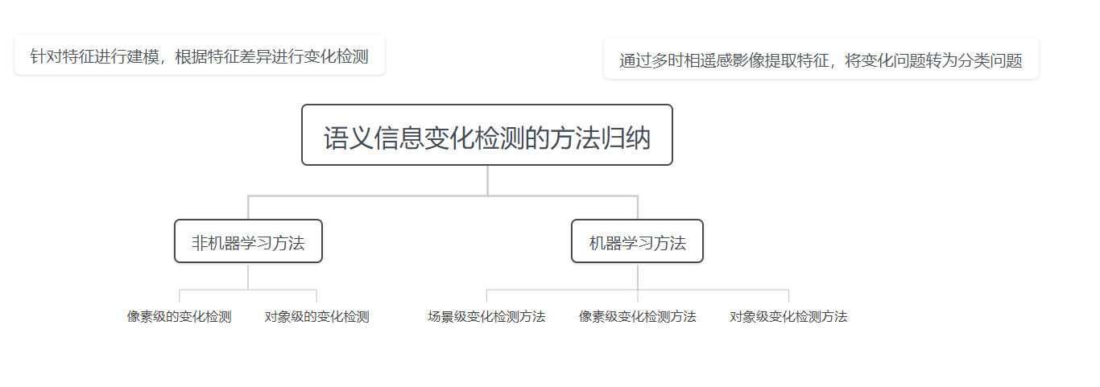
多时相遥感影像的变化检测研究现状与展望

Slide 11
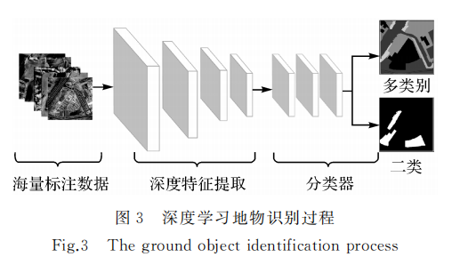
多时相遥感影像的变化检测研究现状与展望

Slide 12
多时相遥感影像的变化检测研究现状与展望
场景级变化检测方法的思想：比较多时相影像的特征差异，判断变化情况，是区域级分类任务
像素级变化检测方法：首先利用卷积神经网络提取图像的深度特征,然后对提取到的特征进行像素级比较以获得差异图,最后通过阈值选择方法获得变化图
对象级变化检测方法：根据训练阶段不同可以划分为两种方式:一种是通过图块或者超像素计算特征差异产生差异图作为伪标签进行学习.另一种则是采用孪生神经网络的方式对图块训练学习再进行分类.

Slide 13
多时相遥感影像的变化检测研究现状与展望
分为数据准备和预处理、机器学习模型设计
遥感影像特性与地学相关知识的应用
以及模型性能优化等多个方面
变化检测的关键研究问题

Slide 14
多时相遥感影像的变化检测研究现状与展望
未来探索数据驱动与知识驱动的结合方式,
是深度学习时代增强变化检测能力的重要研究方向.
变化检测的展望

Slide 15
Deep Learning for Change Detection in Remote Sensing Images: Comprehensive Review and Meta-Analysis
Received May 28, 2020, accepted July 1, 2020, date of publication July 8, 2020, date of current version July 21, 2020.

Slide 16
Deep Learning for Change Detection in Remote Sensing Images: Comprehensive Review and Meta-Analysis
本文先介绍了经常用于变化检测的深度学习方法的基础知识。其次，介绍了进行元分析的详细内容，以检验变化检测DL研究的现状。然后着重介绍了基于深度学习的遥感影像变化检测方法，并对现有方法进行了概述。

Slide 17
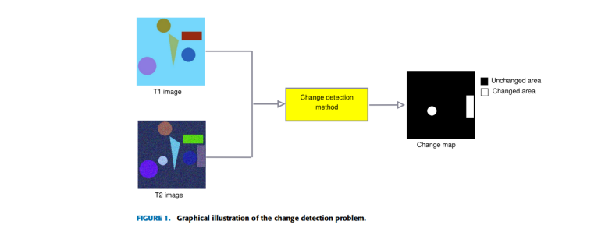
Deep Learning for Change Detection in Remote Sensing Images: Comprehensive Review and Meta-Analysis
变化检测是指从两个不同时期的现象或物体中定量分析和确定表面变化的操作

Slide 18
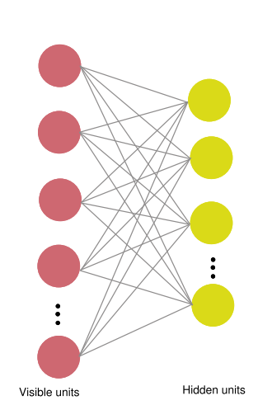
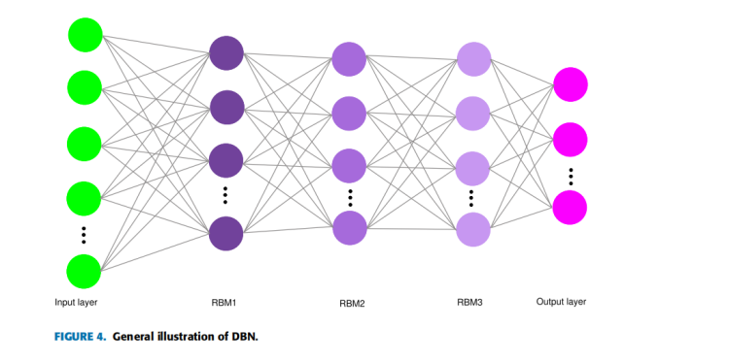
Deep Learning for Change Detection in Remote Sensing Images: Comprehensive Review and Meta-Analysis
DBN由多个RBN组成
RBN
DBN

Slide 19
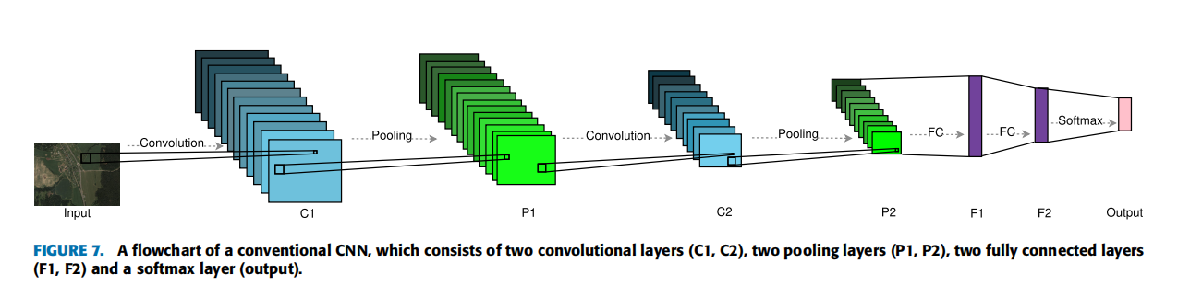
Deep Learning for Change Detection in Remote Sensing Images: Comprehensive Review and Meta-Analysis
CNN处理过程

Slide 20
遥感图像中的深度学习变化检测
分为三类：第一类包括完全监督方法，它通过学习标记的训练数据集来解决问题。
第二类方法包括完全无监督方法，它从未标记的数据集中进行学习。
第三类方法包括基于迁移学习的方法。迁移学习试图利用从一个任务学到的知识，并将其应用到另一个相关任务中，其目的是减少必要的微调数据量或提高性能。

Slide 21
AERFC for Semantic Segmentation of VHR Remote Sensing Images
Adaptive Effective Receptive Field Convolution for
Semantic Segmentation of VHR Remote
Sensing Images

Slide 22
AERFC for Semantic Segmentation of VHR Remote Sensing Images
AERFC自适应地控制卷积的采样位置，并自动调整有效RF，来提取有效特征，在扩张滤波器中的几个关键空间采样位置被可训练参数填充以适应物体的潜在边缘。 AERFC减少了训练难度，降低了过拟合的风险，并保留了高分辨率图像中的细节。AERFC用于扩大有效RF并减轻扩张滤波器引起的网格伪影。

Slide 23
AERFC for Semantic Segmentation of VHR Remote Sensing Images
AERFC ConvNet的四个重要方面1）AERFC；2）AERFC-SPP；3）具有AERFC的修改型Xception；以及4）AERFC ConvNet。

Slide 24
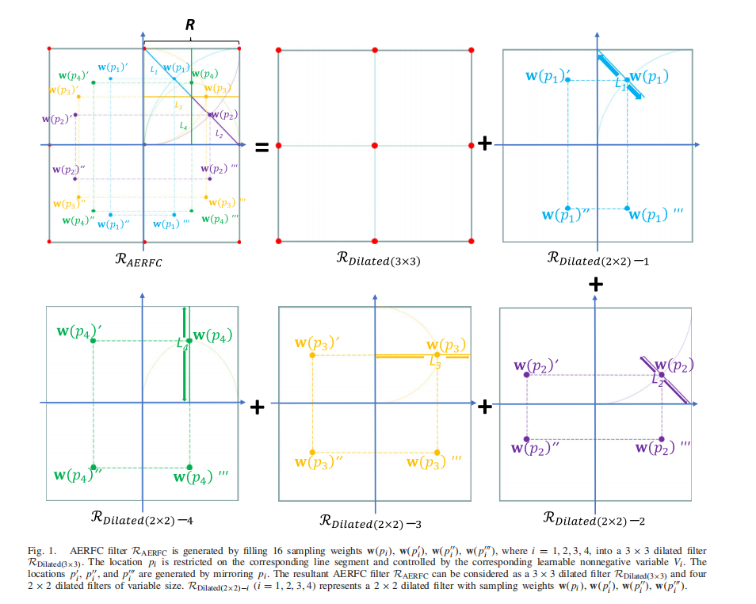
AERFC for Semantic Segmentation of VHR Remote Sensing Images

Slide 25
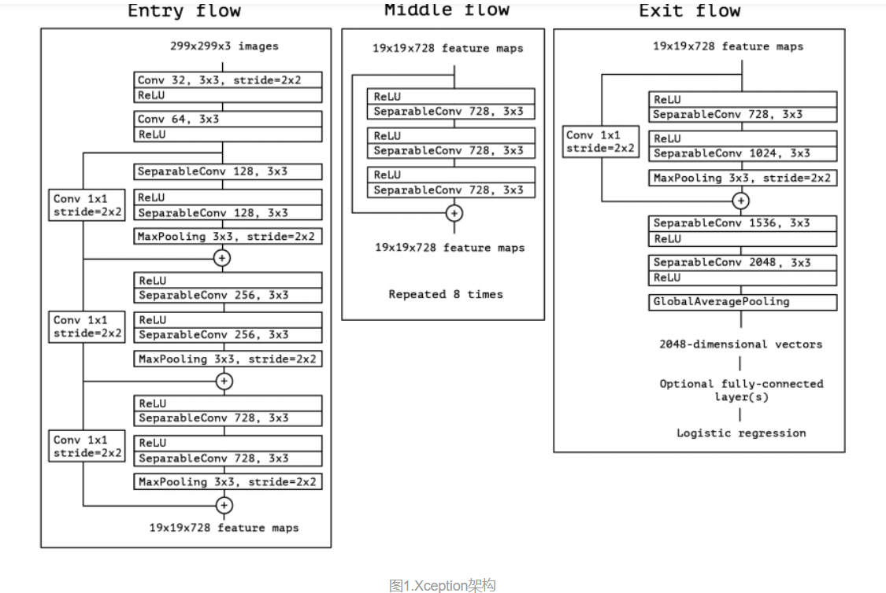
xception

Slide 26
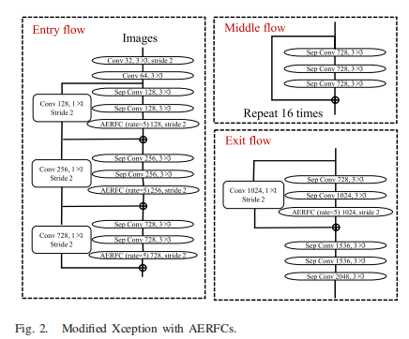

Slide 27
AERFC-SPP
捕获VHR图像中具有任意尺度和大小的对象的内部尺度变化，提取更准确的多尺度特征以进行场景理解
在SPP的帮助下，AERFC可以更好地描述输入图像的内部变化。此外，AERFC通过在扩张滤波器中学习少量参数而去除了网格状伪影，而不会显著增加复杂性。

Slide 28
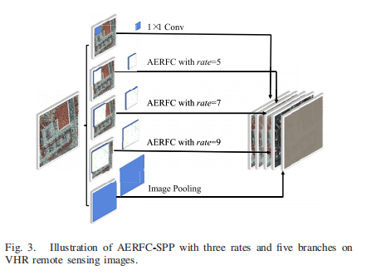
AERFC-SPP

Slide 29
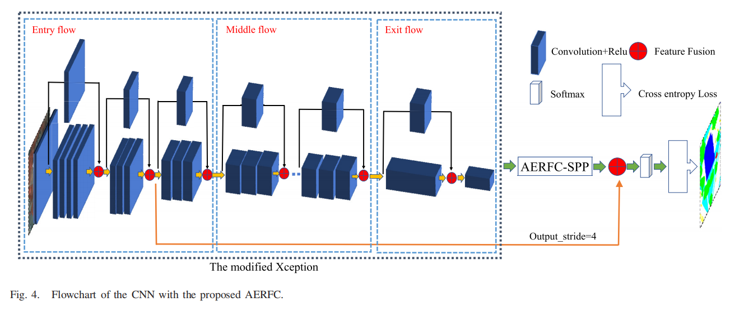
AERFC ConvNet架构

Slide 30
最后用一些数据集验证了aerfc的有效性.

